Slide 1

الخدمات الألكترونية عبر
شبكة الأنترنيت

Slide 2
المحتويات
زيارة صندوق الضمان الأجتماعي ومعرفة معلومات عما يوفره لك من خلال شبكة الأنترنيت .Försäkringskassan
صندوق تمويل الدراسة والطلبة Veta mer om studielånet (CSN).
دائرة الضريبة والتصريح الضريبي من خلال شبكة الأنترنيتSkatteverket .
موقع دائرة الهجرة السويديةMigrationsverket i Sverige .
البحث عن شخص او شركة من خلال رقم هاتف او عنوان باستخدام شبكة الانترنيت Hitta telefonnummer och adresser till företag och personer.
موقع دائرة الطرق السويدية من خلال شبكة الأنترنيت http://www.trafikverket.se.
موقع اجازة السوق السويدية Boka tid för körkort prov via Internet
احجز الفحص السنوي للسيارات Boka tid För bilprovning via Internet
موقع دائرة الشرطة السويدية Polisen i Sverige på nätet .
موقع دائرة البريد السويدي Posten på nätet .
البحث عن الكتب بالمكتبات الموجودة بالسويد من خلال شبكة الانترنيتSöka på bibliotek .
قراءة الصحف من مختلف انحاء العالم من خلال موقع المكتبة الألكتروني Library Press Display .
أهم مواقع التسوق للكتب بالسويد Köp böcker på nätet .
صفحة بداية للانترنيت تمثل تجمع للصفحات الألكترونية المهمة والتي تستخدم على نطاق واسع ويومي Superstartsida för Internet .
موقع راديو السويد باللغة العربية Sveriges Radio.
موقع تلفزيون السويدSveriges TV .
أهم الصفحات الأخبارية من خلال شبكة الأنترنيت Nyheter På nätet .
معرفة الطقس من خلال شبكة الأنترنيتVäder på nätet .
حجز بطاقة قطار للسفر داخل السويد خلال شبكة الأنترنيتKöp tågresa på nätet .
حجز بطاقات الباصات للسفر داخل السويد والدول المجاورة köp bussresa .
خطط للتنقل بالباص والقطار بالعاصمة ستوكهولم Planera resa i Stockholm .
مواقع تفيدك بتعلم اللغة السويديةLära Svenska språk på nätet
أكبر موقع للبيع والشراء من خلال شبكة الانترنيت البلوكيت Handla på nätet.
حجز موعد بالمركز الصحي او المستشفى الموجود بمنطقتك من خلال شبكة الأنترنيت Boka tid på vårdcentral, sjukhuset.
اخذ النصيحة الدوائية او الأستفسار عن دواء معين من خلال شبكة الأنترنيت Fråga om läkemedel och köpa läkemedel på nätet .
شراء رصيد لموبايلك من خلال شبكة الأنترنيت Tanka mobil på nätet.

Slide 3
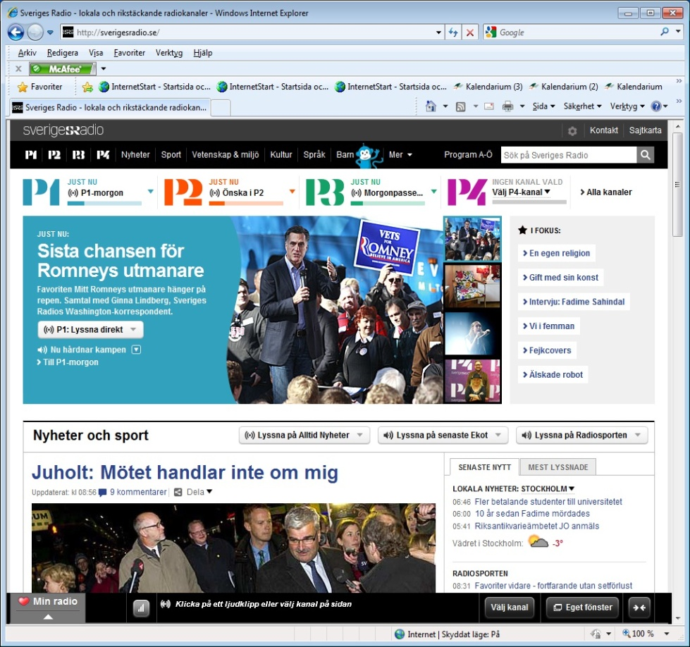
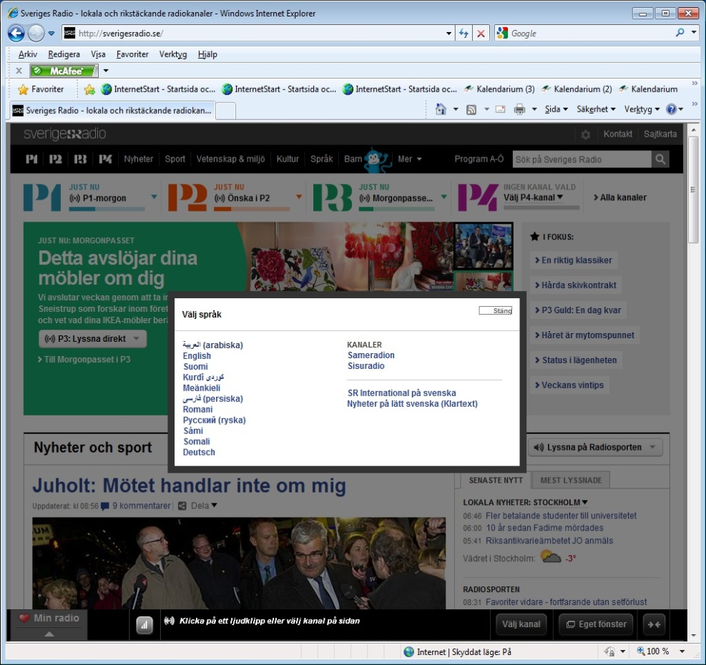
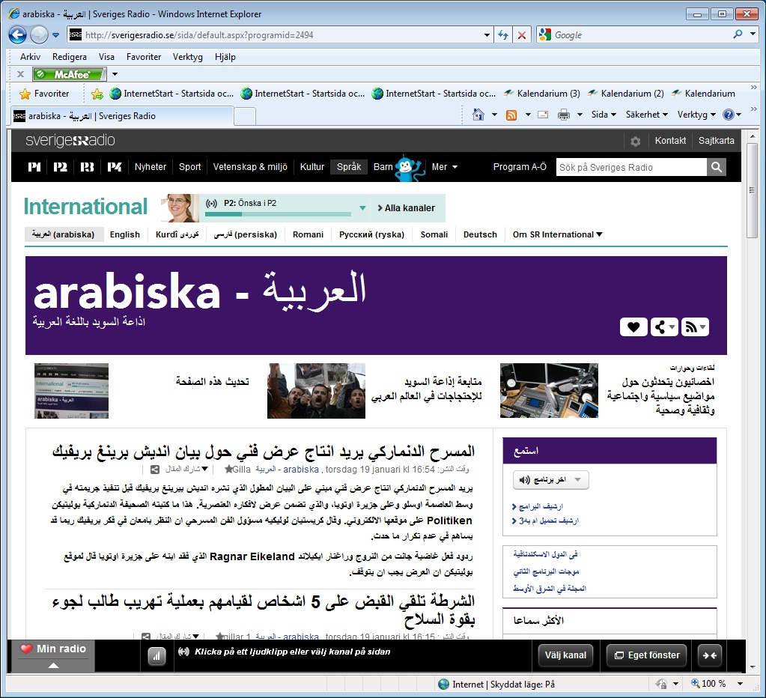
موقع راديو السويد وبلغات متعددة
http://sverigesradio.se/

Slide 4
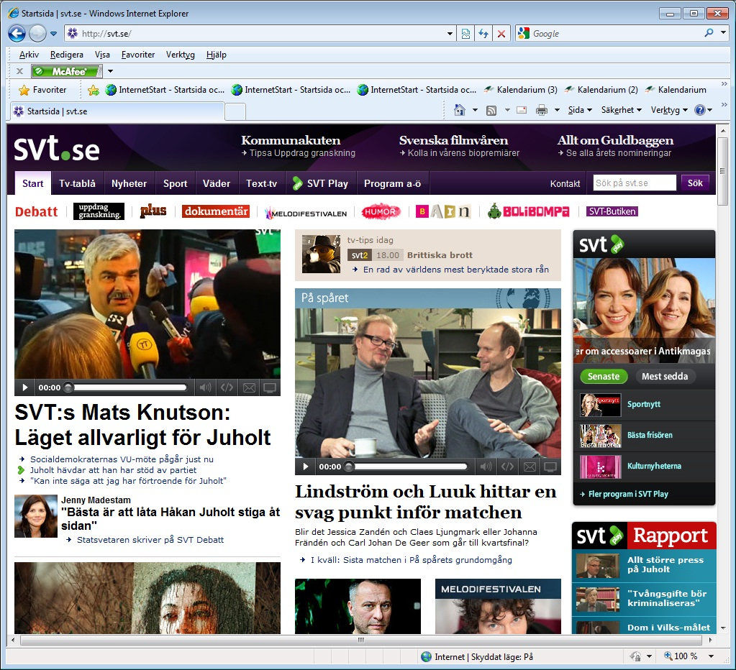
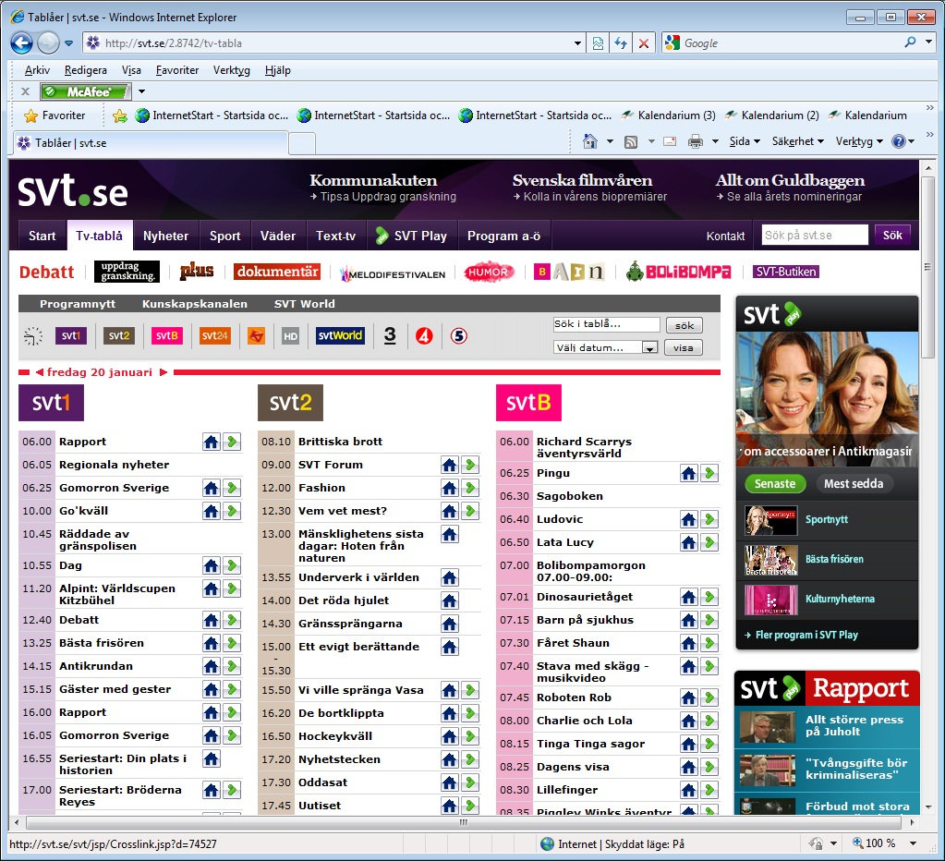
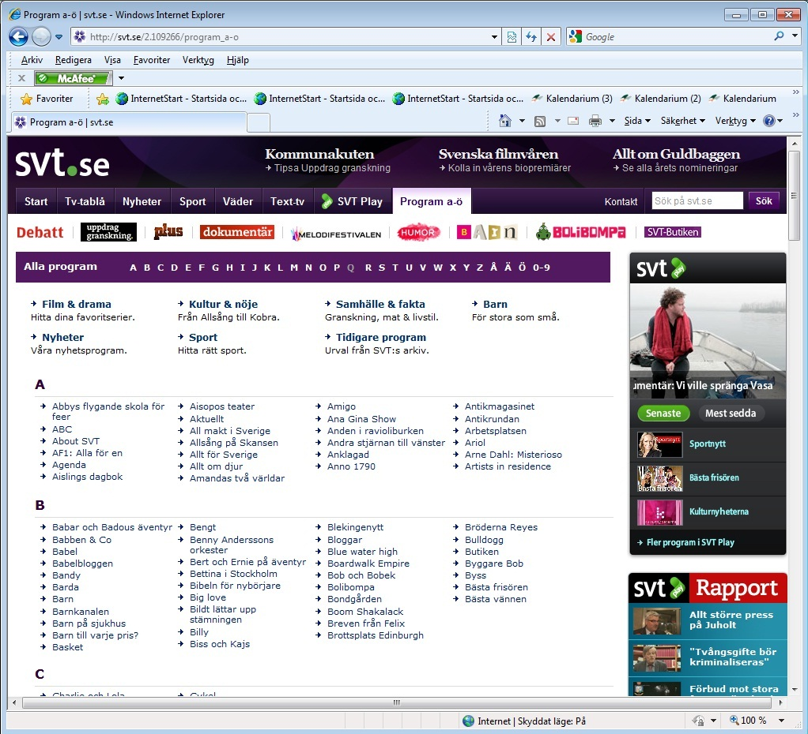
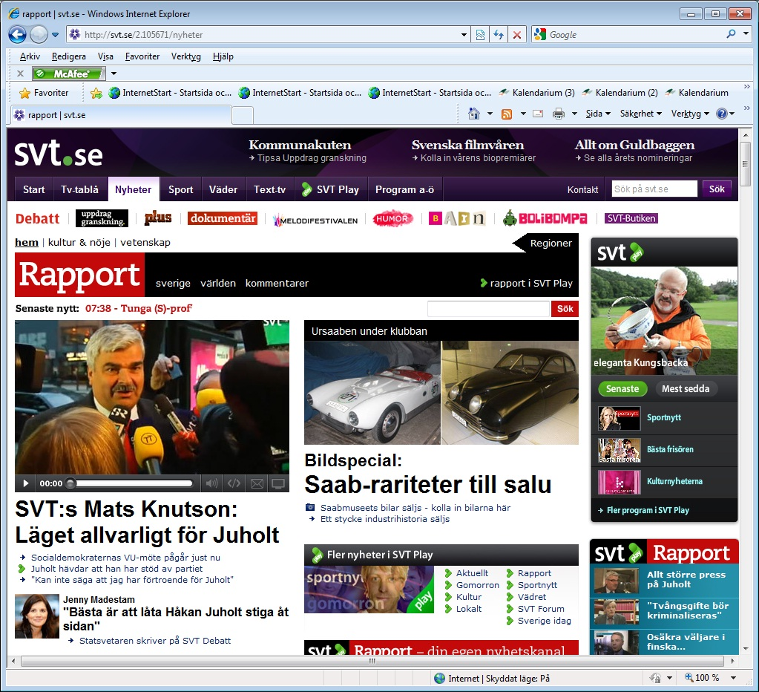
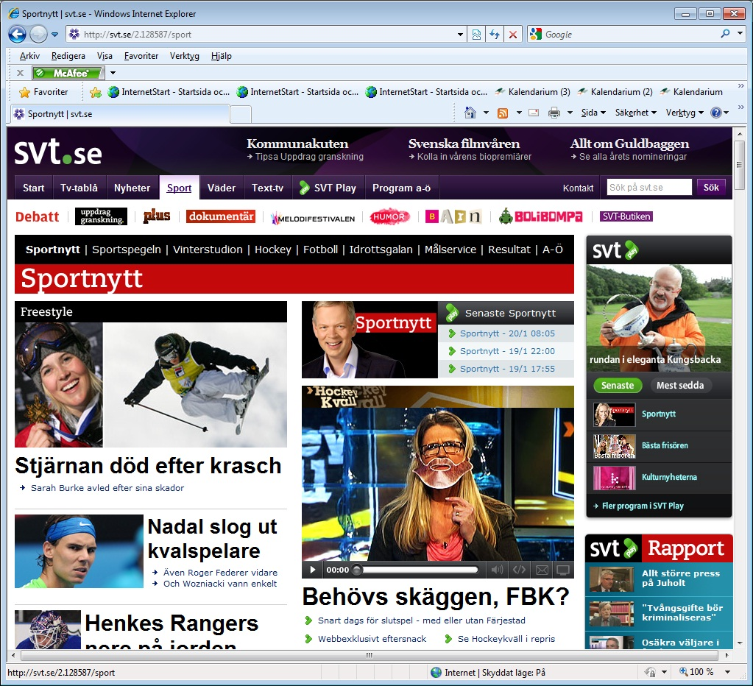
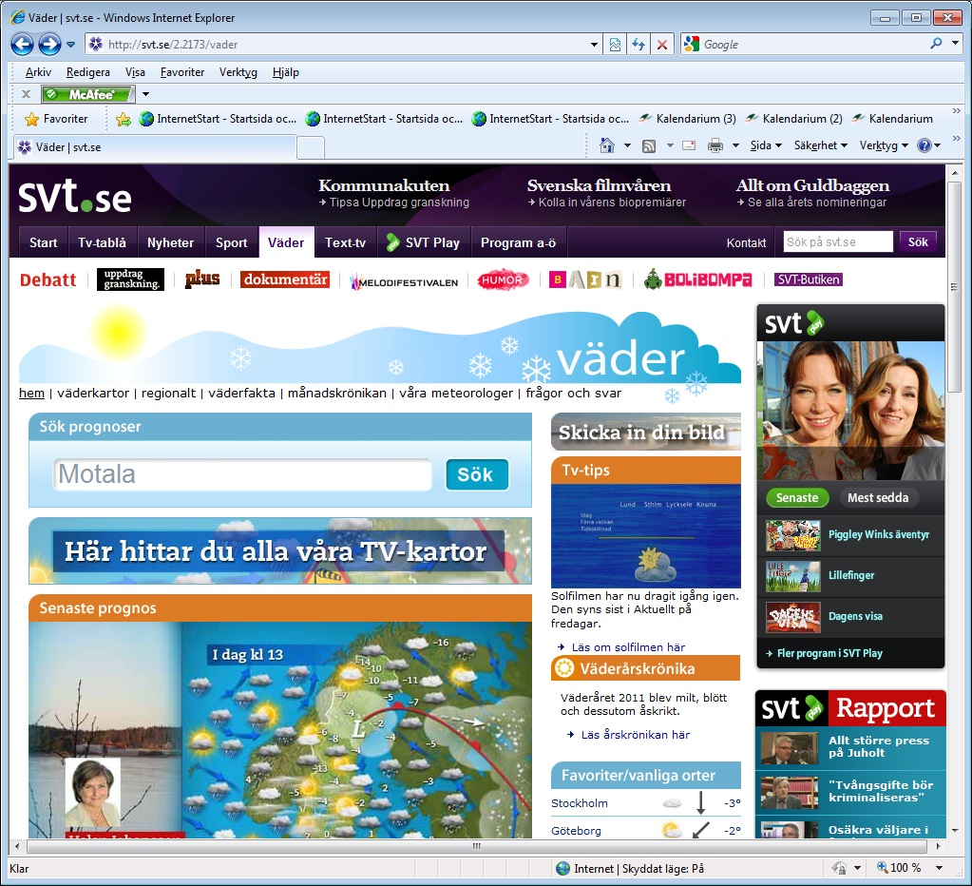
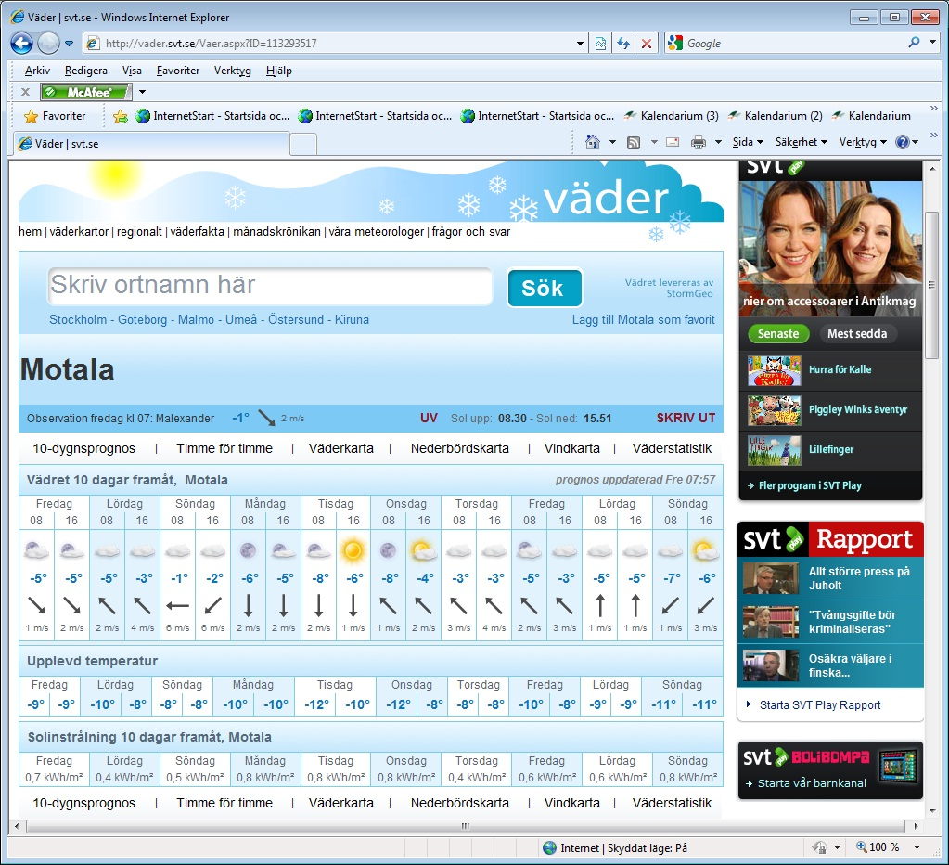
موقع تلفزيون السويد
http://svt.se/
اكتب اسم المدينة هنا لتحصل على توقعات الطقس فيها

Slide 5
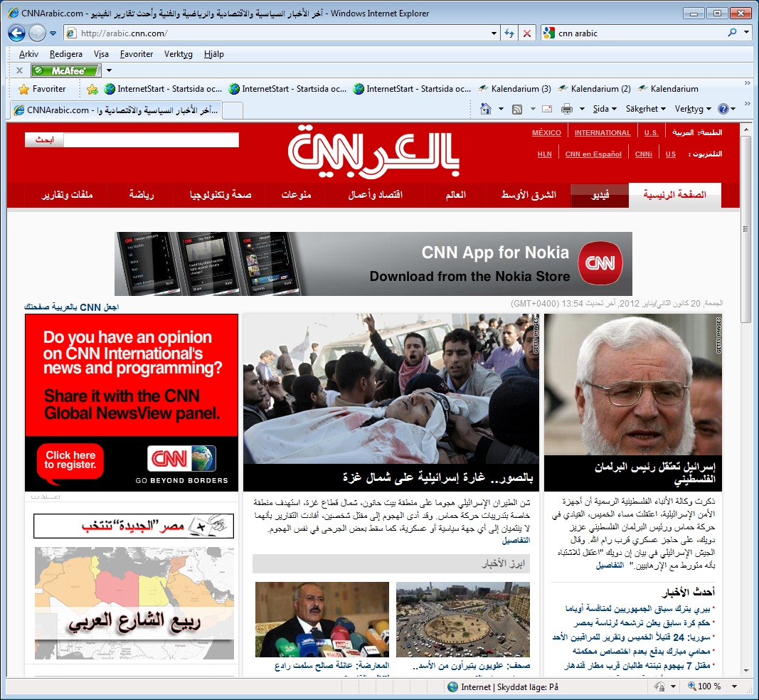
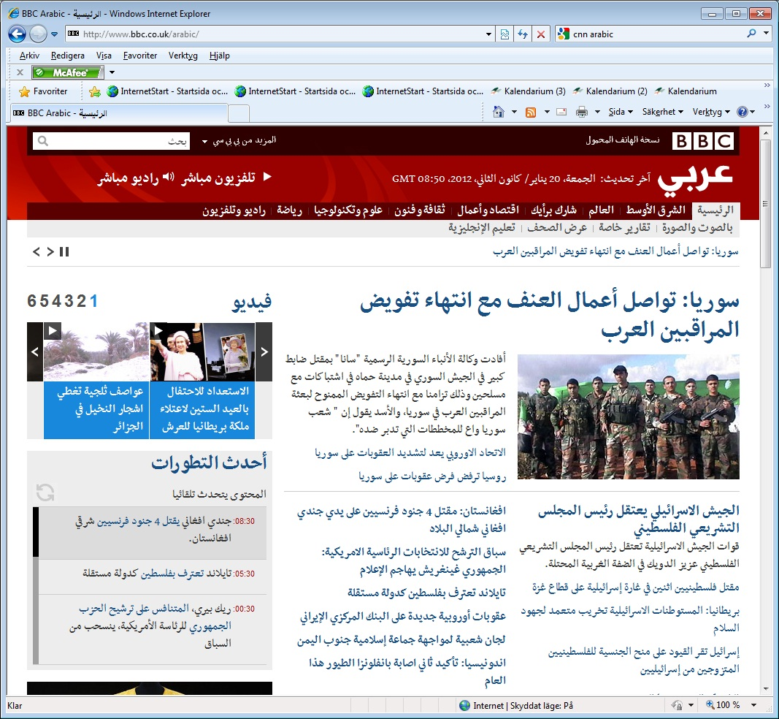
اهم الصفحات الاخبارية عبر شبكة الانترنيت
http://arabic.cnn.com/
http://www.bbc.co.uk/arabic/

Slide 6
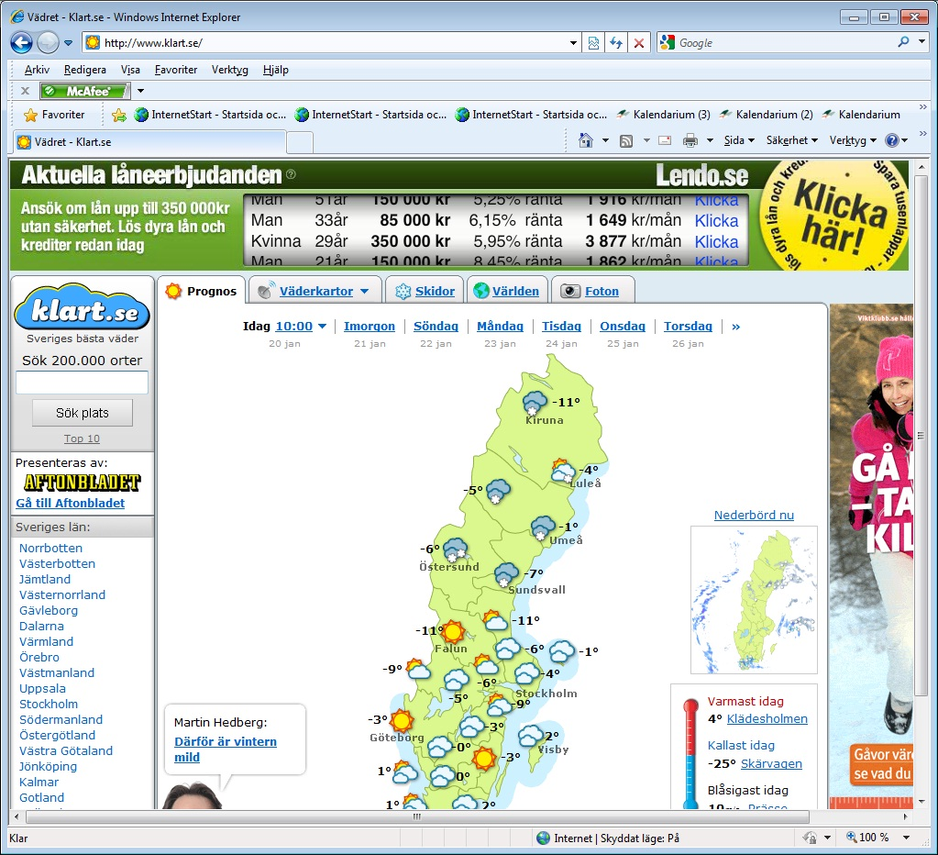
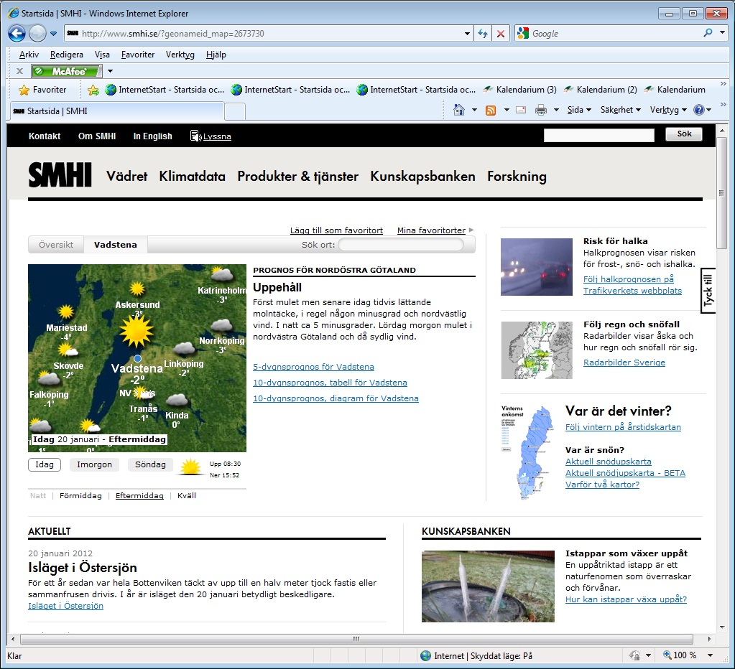
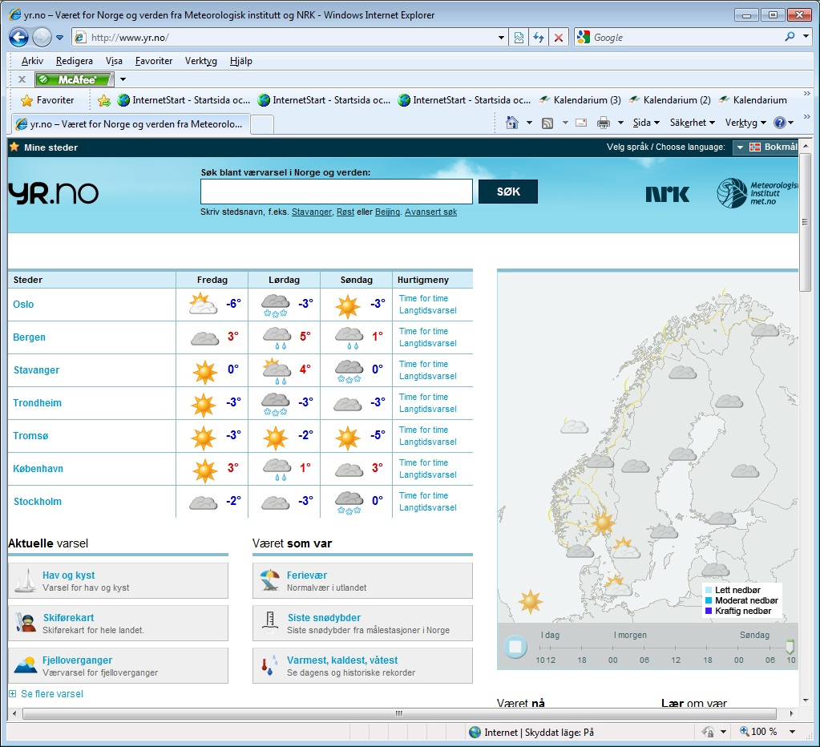
معرفة الطقس من خلال شبكة الانترنيت
http://www.klart.se/
http://www.yr.no/
http://www.smhi.se/

Slide 7
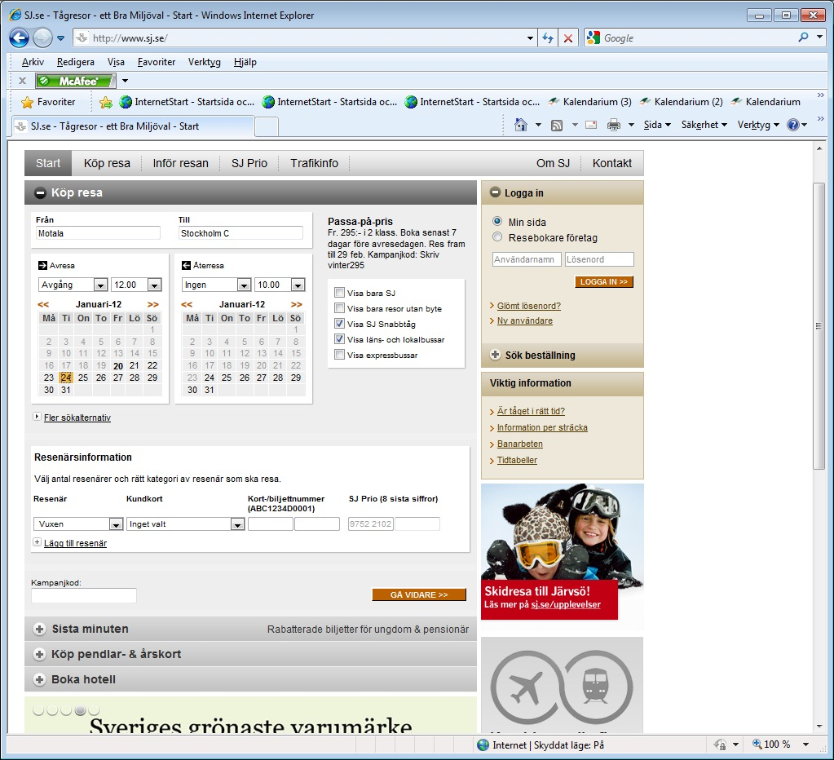
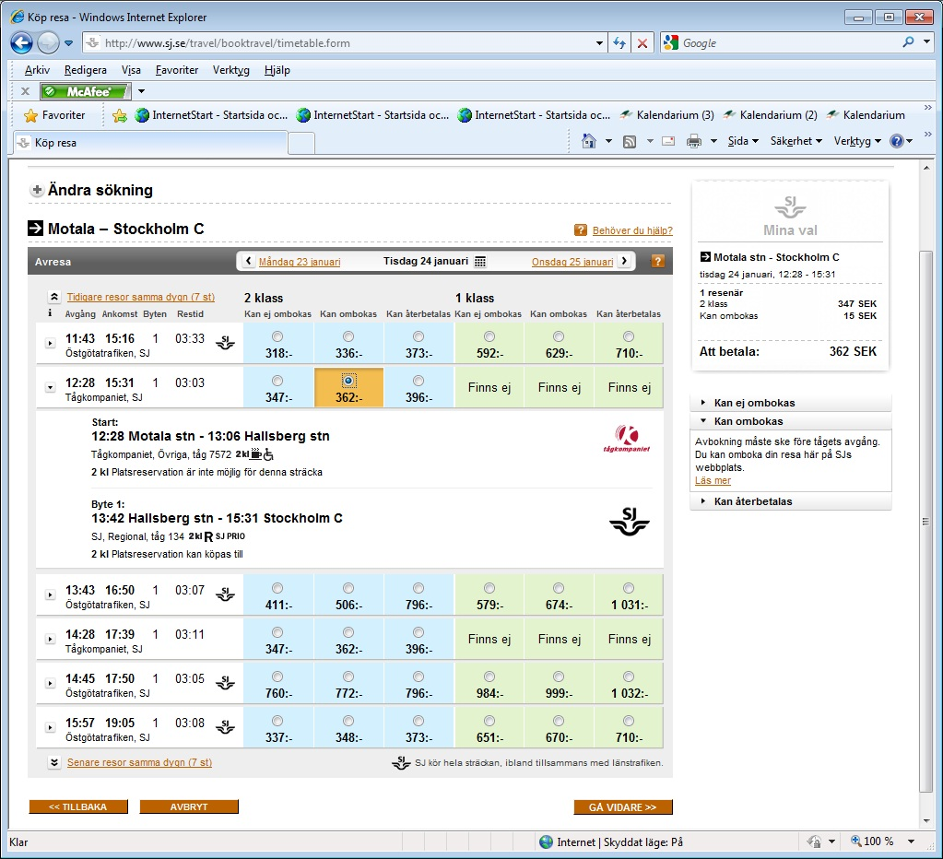
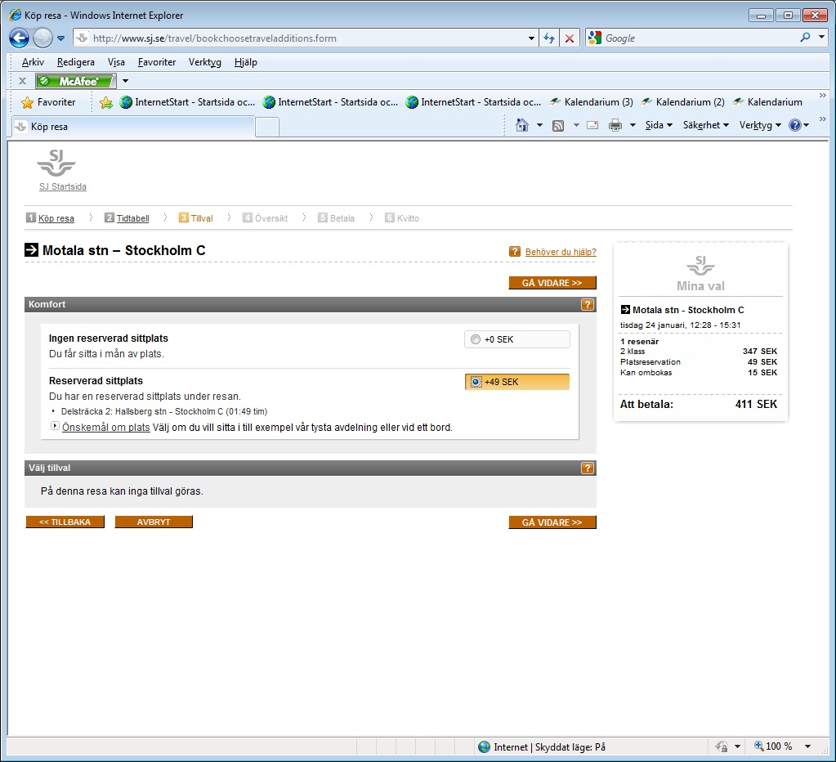
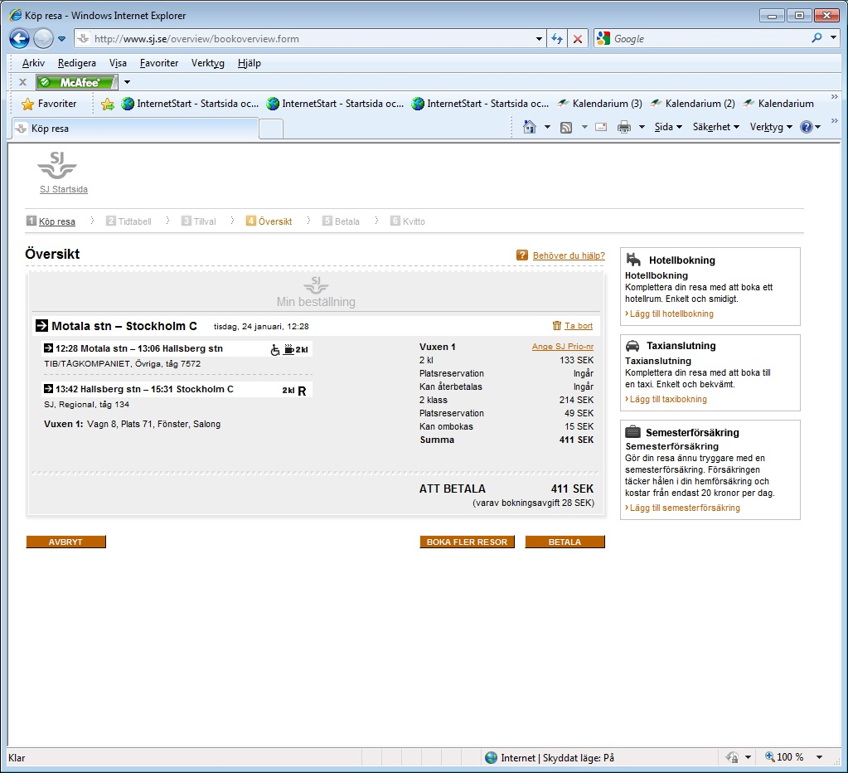
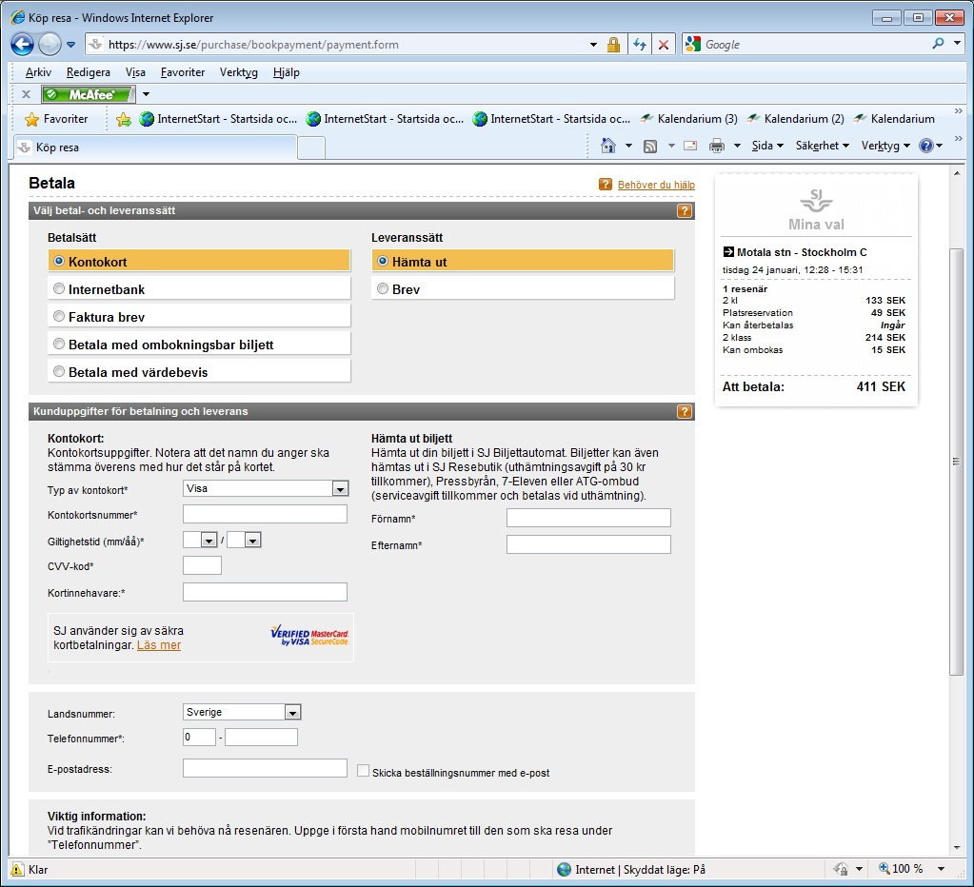
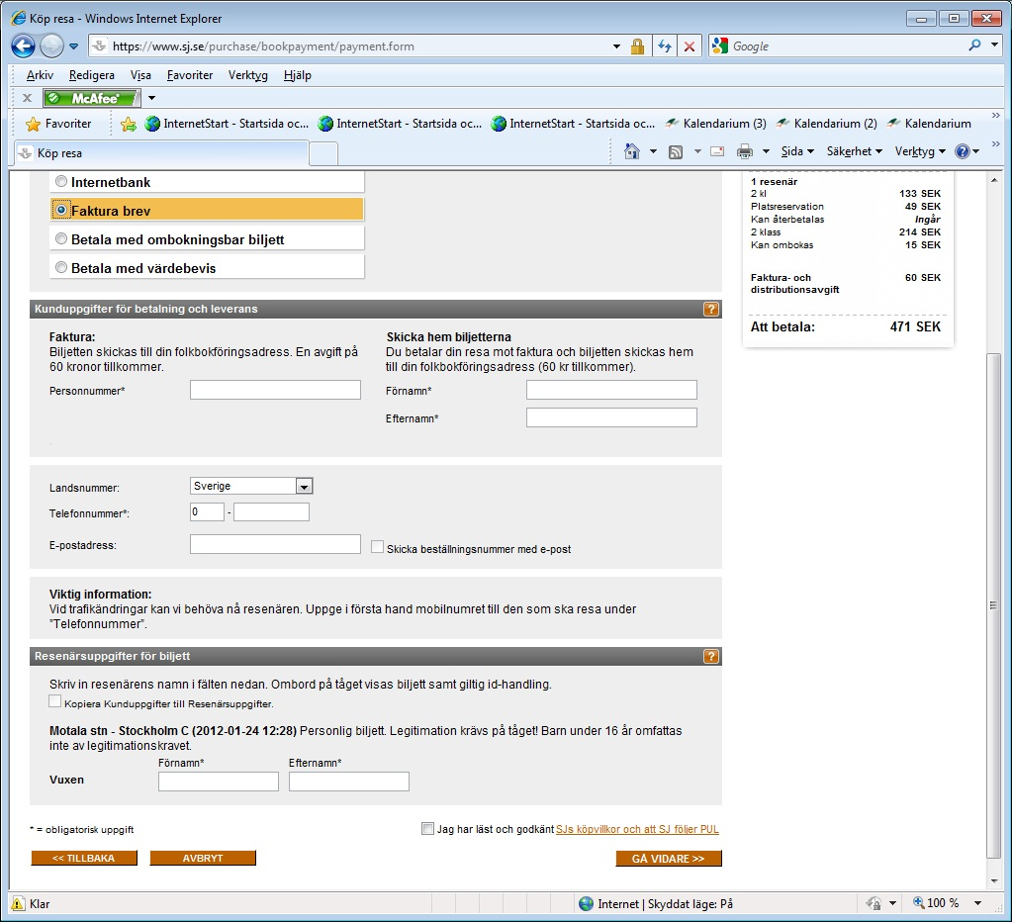
حجز بطاقة قطار عبر الانترنت للسفر داخل السويد
http://www.sj.se/
تحديد الساعة للسفر
كل الرحلات بالوقت والتاريخ المحدد ,درجة اولى وثانية مع امكانية تغيير الحجز او الغائه
تاريخ الذهاب
هنا نحدد العودة وتاريخها من التقويم تحتها
اختر من الخيارات احد طرق الدفع سواء بكارت البنك او فاتورة بحال اختيارك كارت الحساب املأ معلومات حسابك بالأسفل او الفاتورة
بحال اختيارك الفاتورة تظهر معلوماتك الشخصية والعنوان
اختر الرحلة التي تناسبك
الفئة العمرية للمسافر
ممكن معرفة تفاصيل الرحلة بالنقر عليها بالفأرة
اضافة مسافر
تأأكد من المعلومات ثم اضغط لتستمر بعملية الحجز
لحجز رحلات اخرى
لاكمال الحجز والدفع

Slide 8
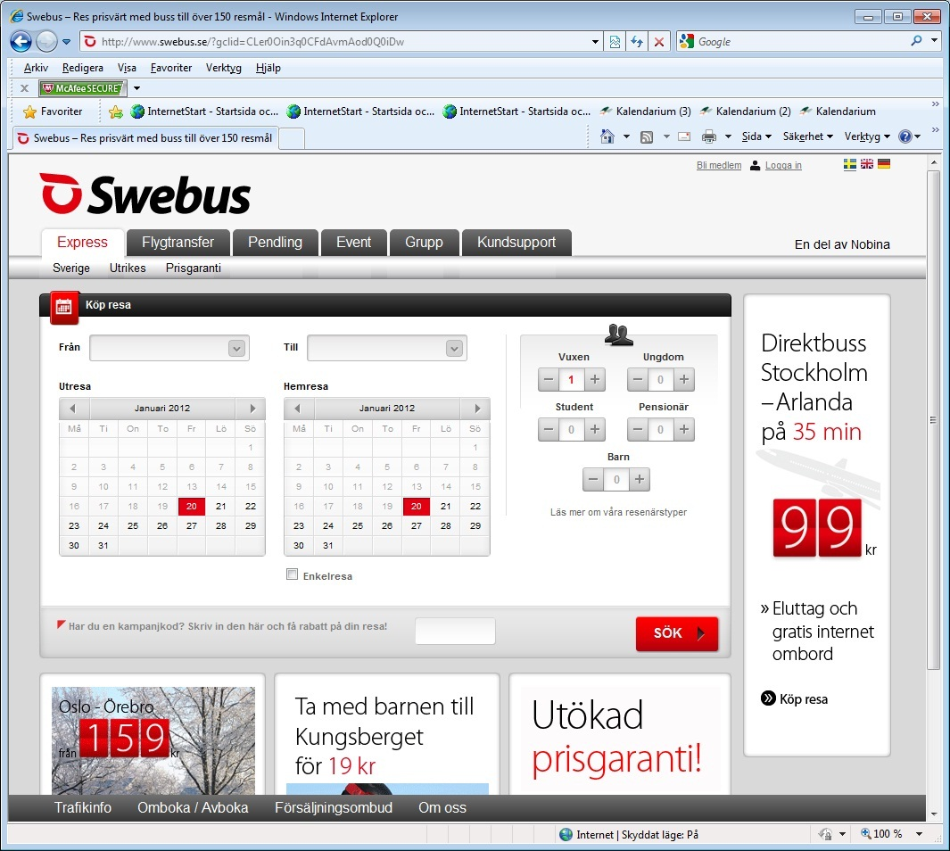
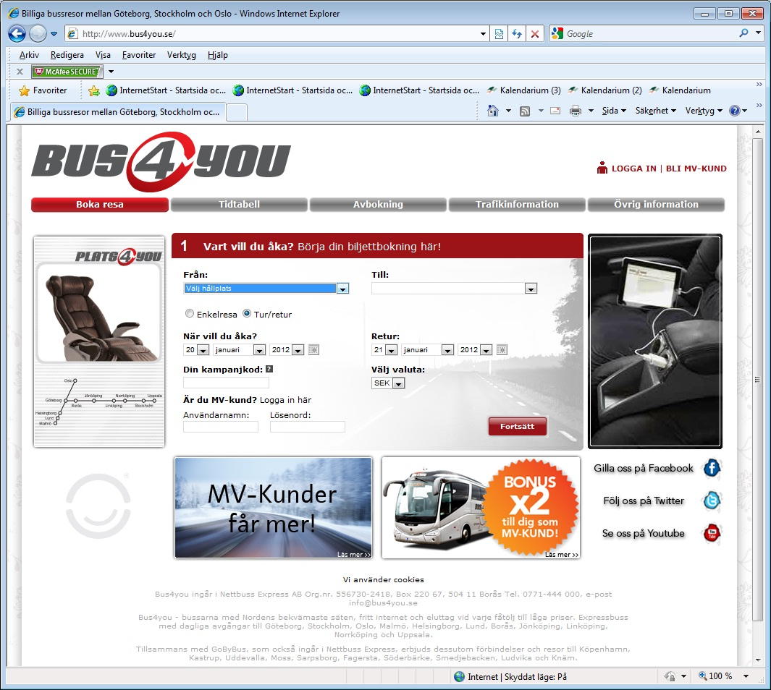
حجز بطاقات الباصات للسفر داخل السويد والدول المجاورة
http://www.swebus.se/
http://www.bus4you.se/

Slide 9
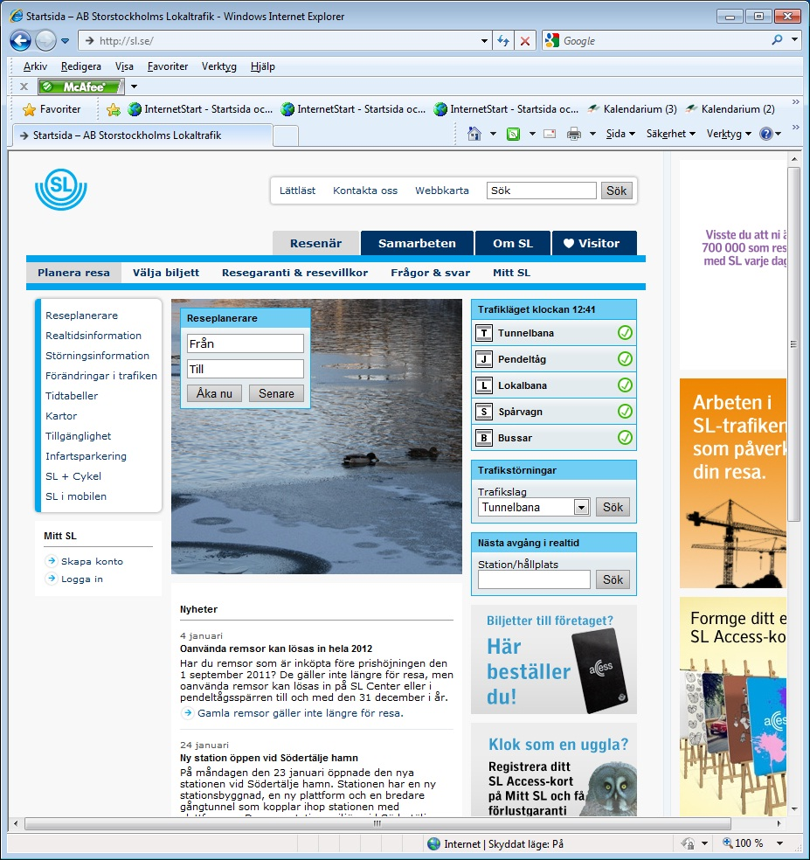
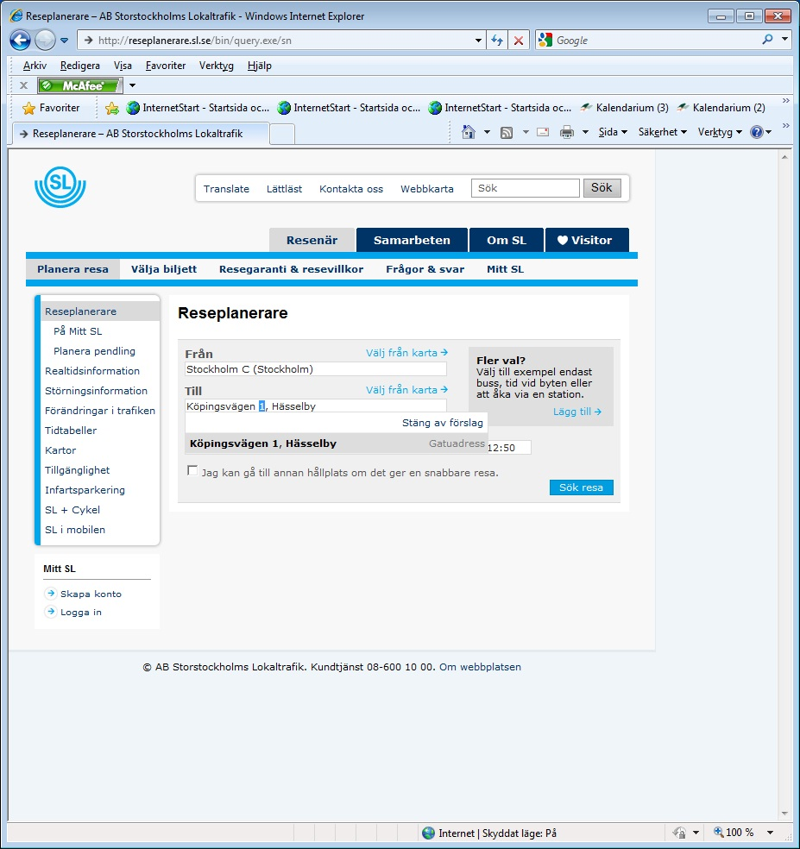
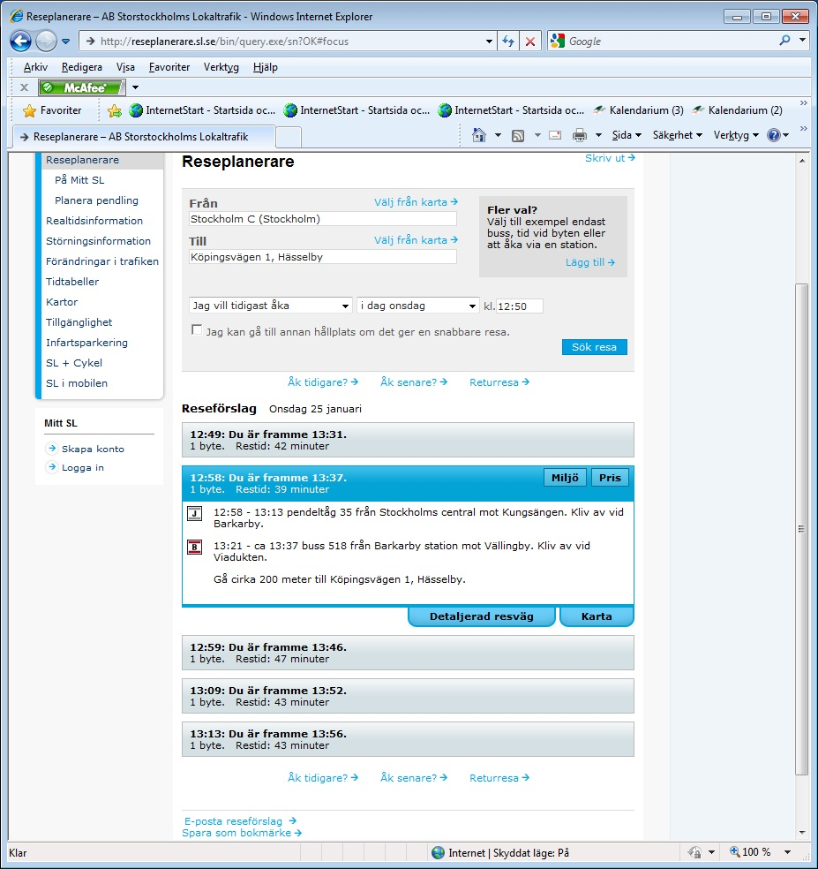
خطط للتنقل بالباص والقطار بالعاصمة ستوكهولم
http://sl.se/

Slide 10
مواقع تساعدك في تعلم اللغة السويدية
http://lexin2.nada.kth.se/lexin/

Slide 11
مواقع تساعدك في تعلم اللغة السويدية
http://lexin2.nada.kth.se/lexin/

Slide 12
مواقع تساعدك في تعلم اللغة السويدية
http://lexin2.nada.kth.se/lexin/

Slide 13
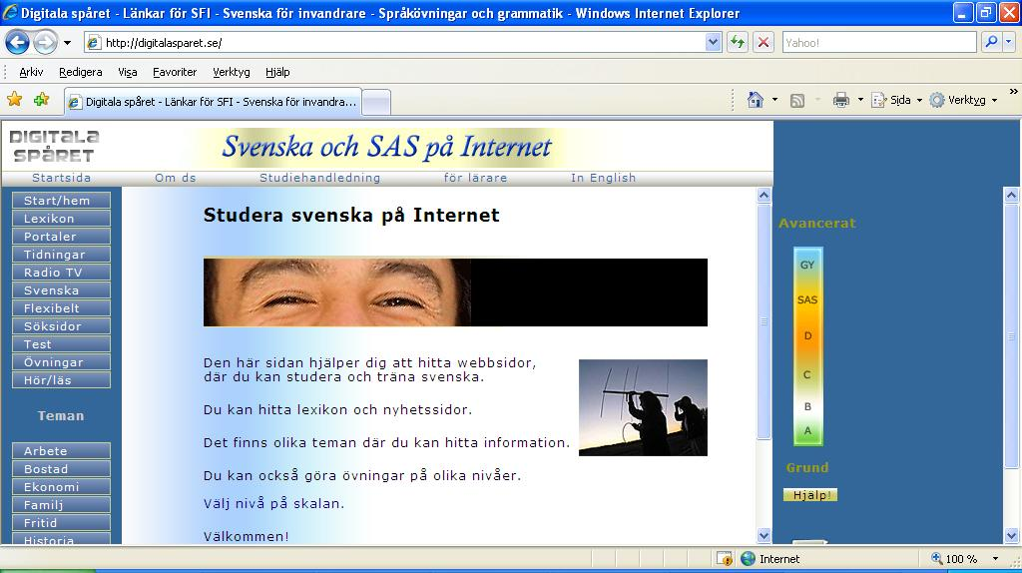
مواقع تساعدك في تعلم اللغة السويدية
http://digitalasparet.se/
Välj vilken typ av övningar
Välj språknivå
Välj teman

Slide 14
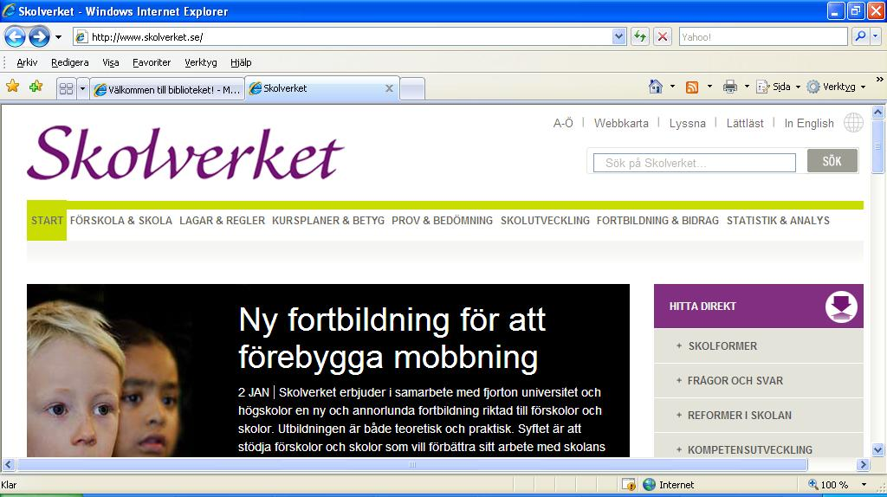
مواقع تساعدك في تعلم اللغة السويدية
http://www.skolverket.se

Slide 15
مواقع تساعدك في تعلم اللغة السويدية
http://www.skolverket.se

Slide 16
مواقع تساعدك في تعلم اللغة السويدية
http://www.skolverket.se

Slide 17
مواقع تساعدك في تعلم اللغة السويدية
http://www.skolverket.se

Slide 18
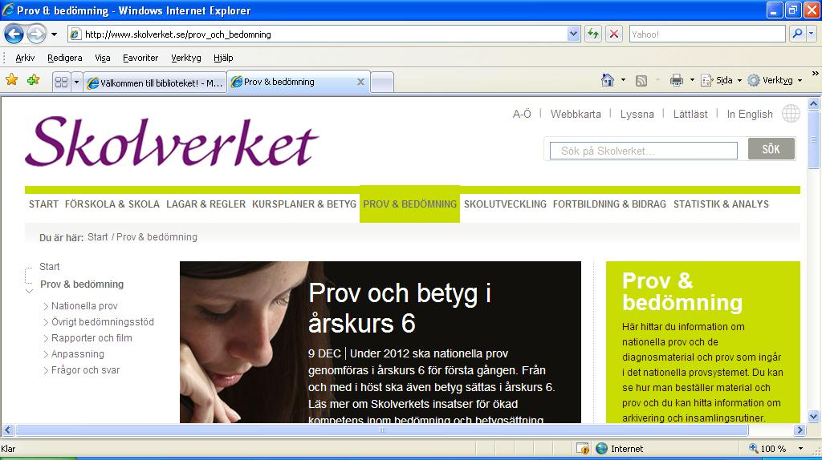
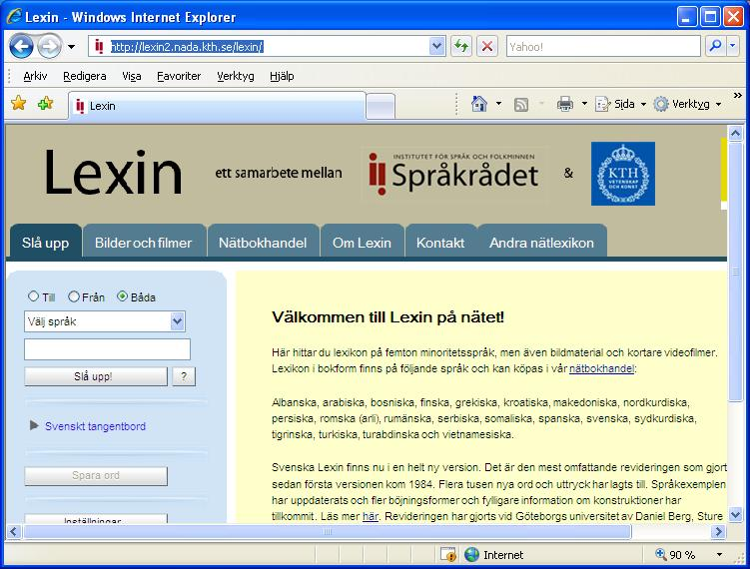
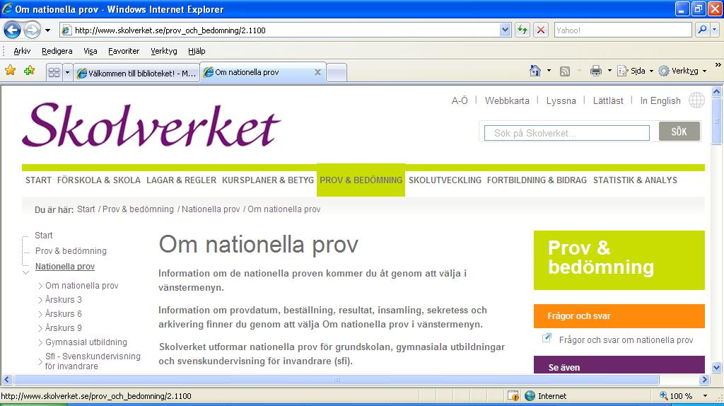
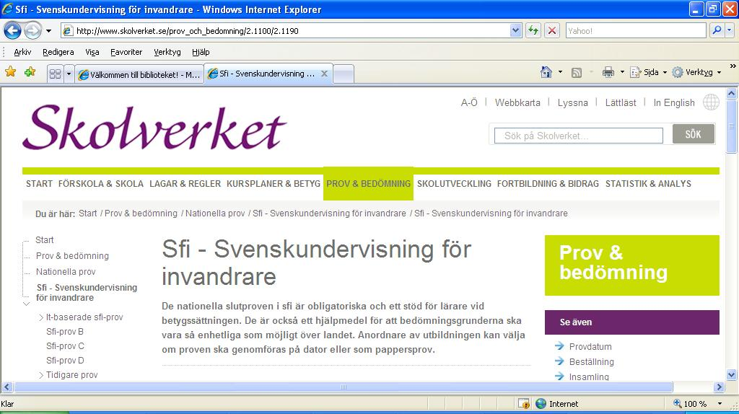
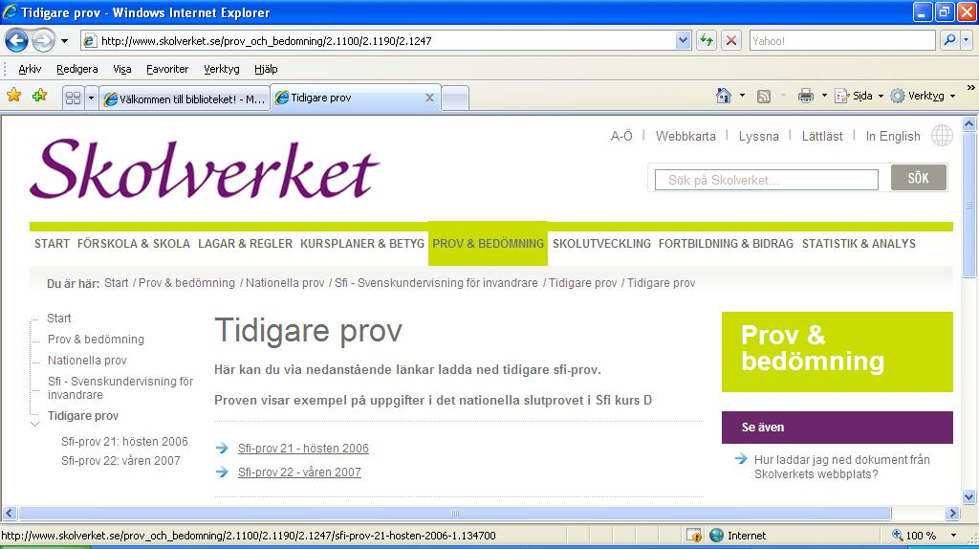
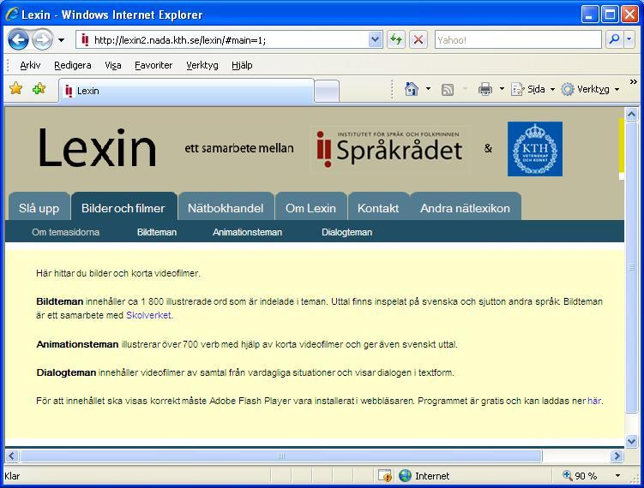
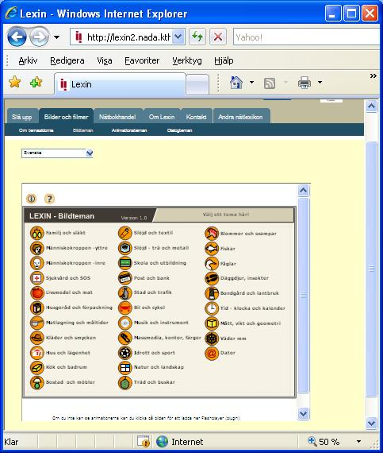
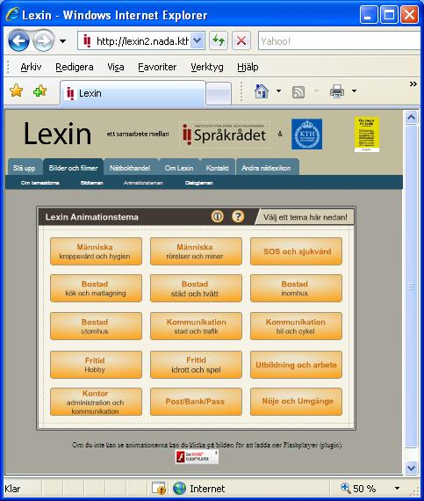
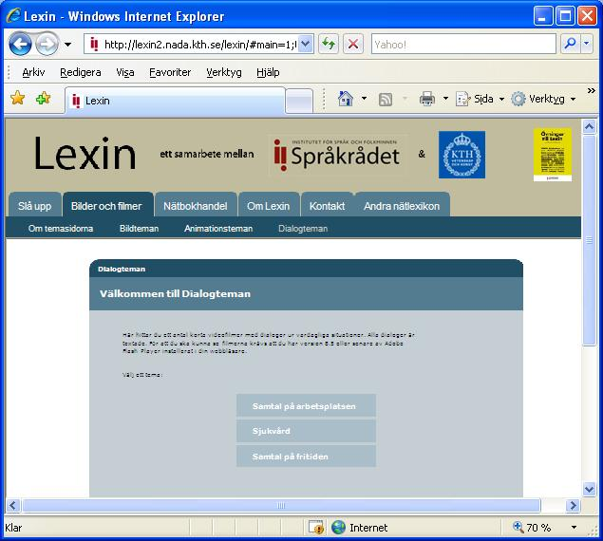
مواقع تساعدك في تعلم اللغة السويدية
http://lexin2.nada.kth.se/lexin/
http://digitalasparet.se/
http://www.skolverket.se
اختر من هنا نوع التمرين
مواضيع صورية
مواضيع تمثيلية
محاورات
اختر من هنا المستوى للغة الاسفل هو البداية (حروف هجاء وارقام)
اختر من هنا الموضوع

Slide 19
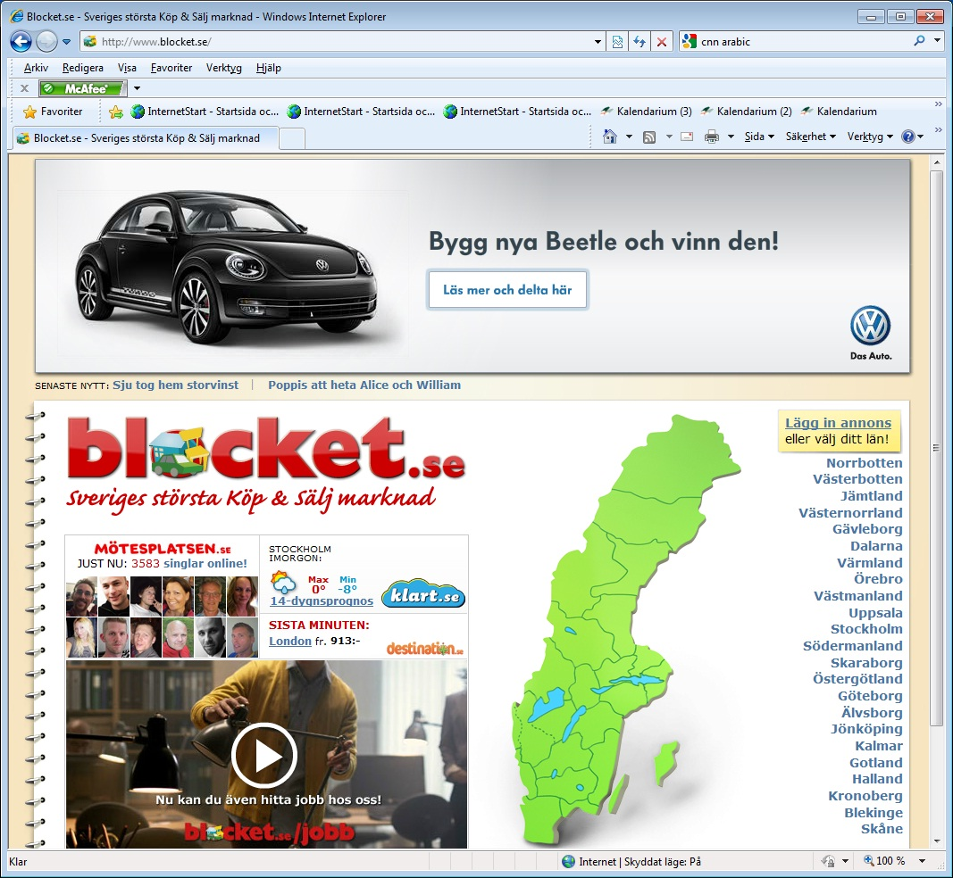
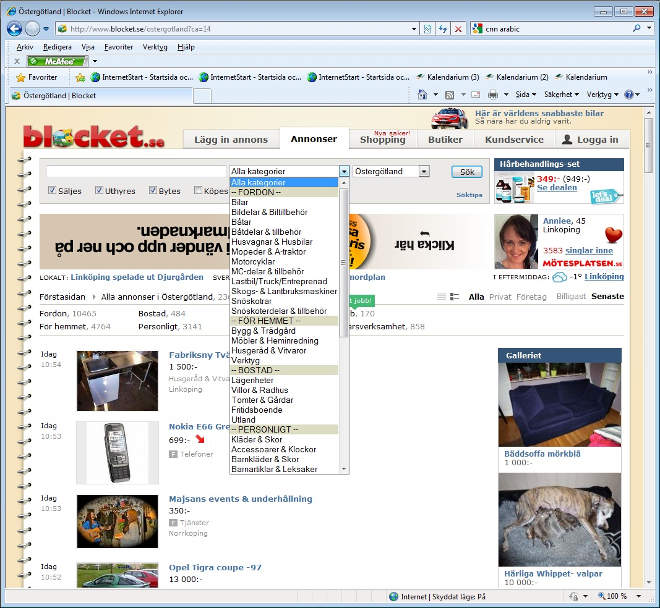
اكبر موقع للتسوق عبر شبكة الأنترنيت في السويد (بلوكيت)
http://www.blocket.se/
اختر من القائمة الشيء الذي تود شرائه سواء سيارة او اثات
خيارات لتحديد مواصفات الشيء الذي تريد البحث عنه
اختر من القائمة الجانبية المنطقة التي تريد
اضغط على عنوان الاعلان لرؤيته بشكل كامل

Slide 20
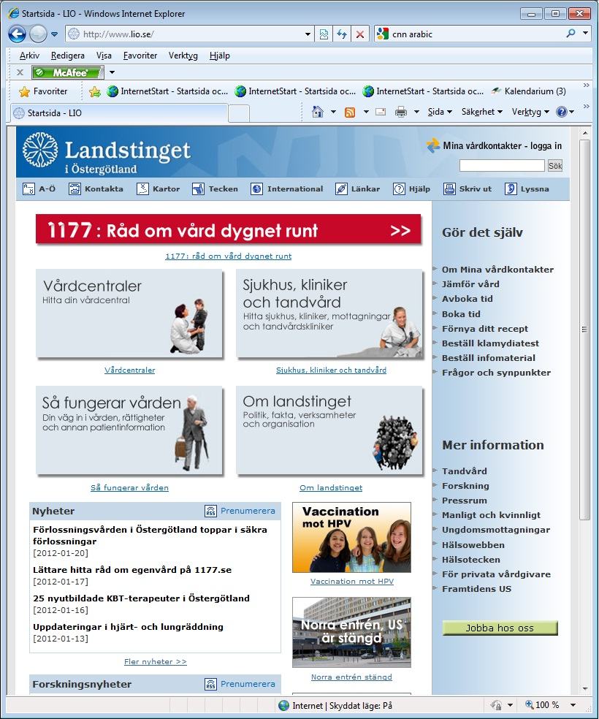
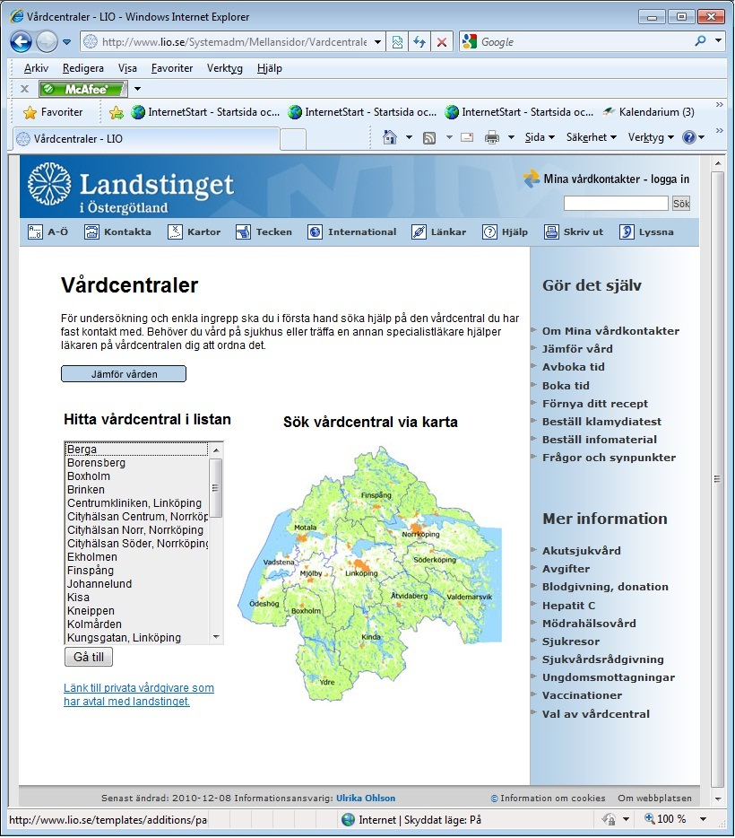
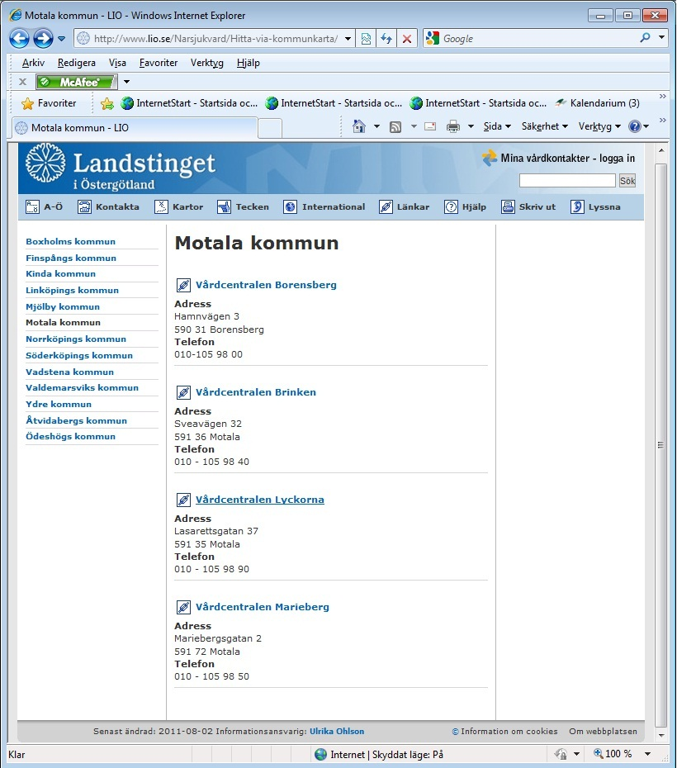
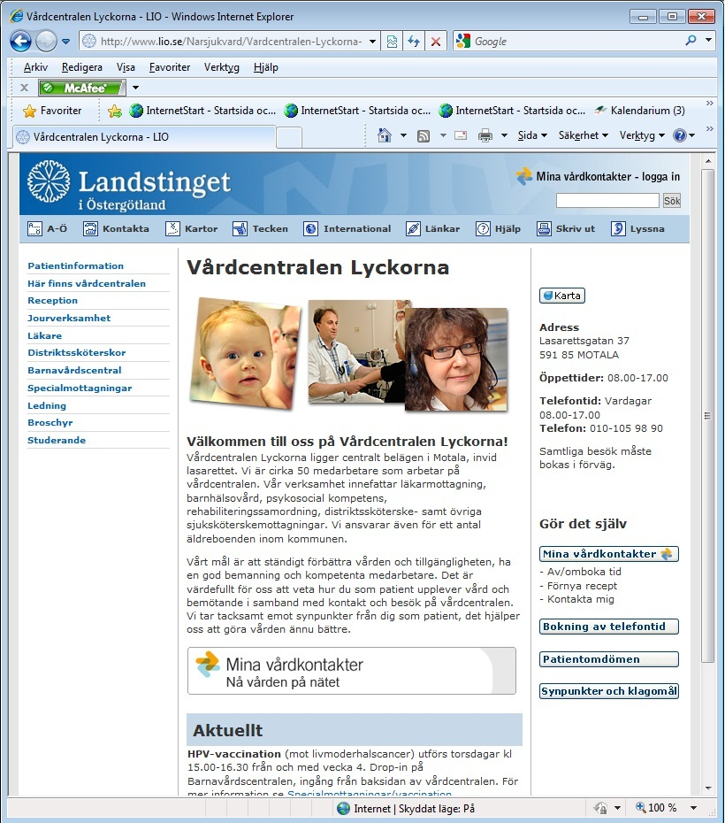
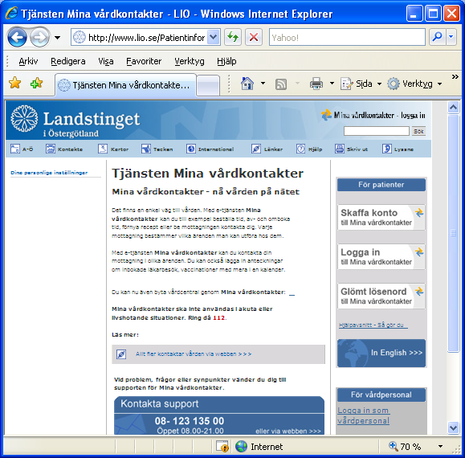
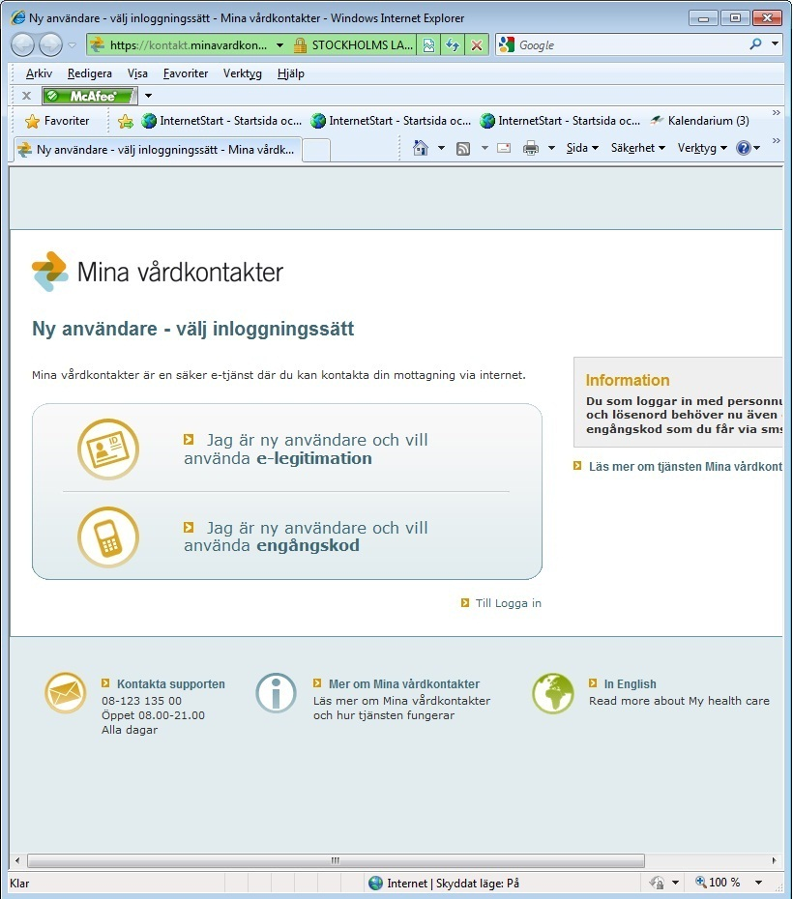
حجز موعد بالمركز الصحي او المستشفى الموجودة بمنطقتك او اخذ النصيحة والمشورة الطبية عبر الانترنيت
http://www.lio.se/
المراكز الصحية
اختر منطقتك اما من الخريطة او القائمة
االمستشفيات ومراكز طب الاسنان
اختر من القائمة المركز الصحي الذي بمنطقتك
لتتمكن من الحجز والغاء الحجر وتغير موعده وارسال ملاحظاتك الى المركز الصحي او الطبيب عبر الانترنيت عليك ان تعمل حساب للاتصال بالرعاية الصحية
ممكن ان تدخل من خلال رمز لمرة واحدة او من خلال هويتك الالكترونية

Slide 21
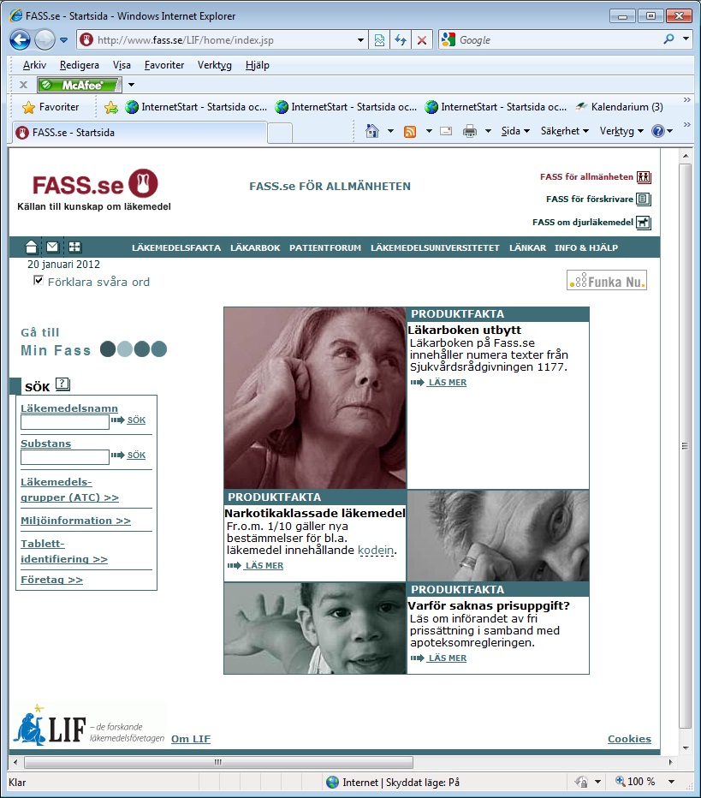
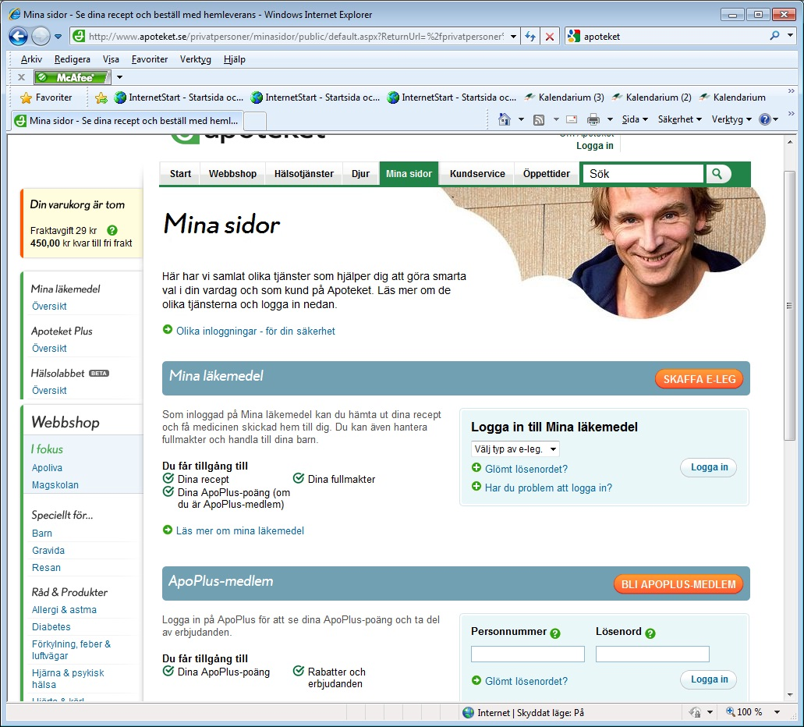
أخذ النصيحة الدوائية من خلال شبكة الأنترنيت
http://www.fass.se
http://www.apoteket.se
للحصول على معلومات عن دواء استخداماته والاعراض الجانبة له وكل شيء عنه
اكتب اسم الدواء هنا وابحث
صيدلية على الانترنيت لصرف الوصفات الطبية والأدوية الاخرى التي بدون وصفة كالفيتامينات والمقويات
اكتب مكونات الدواء هنا وابحث

Slide 22
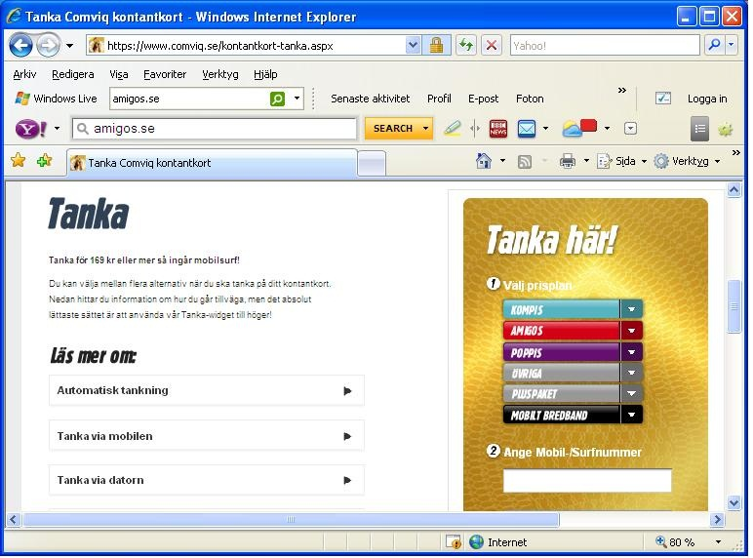
(شحن الهاتف الجوال) شراء رصيد لموبايلك عبر الأنترنيت
https://www.comviq.se/
اختر من هنا نوع الخط وقيمة التعبئة بالكرون
اكتب رقم موبايك هنا لارسال الرصيد
ثم اختر طريقة الدفع واملأ معلوماتك ومعلومات حسابك الذي تدفع منه

Slide 23
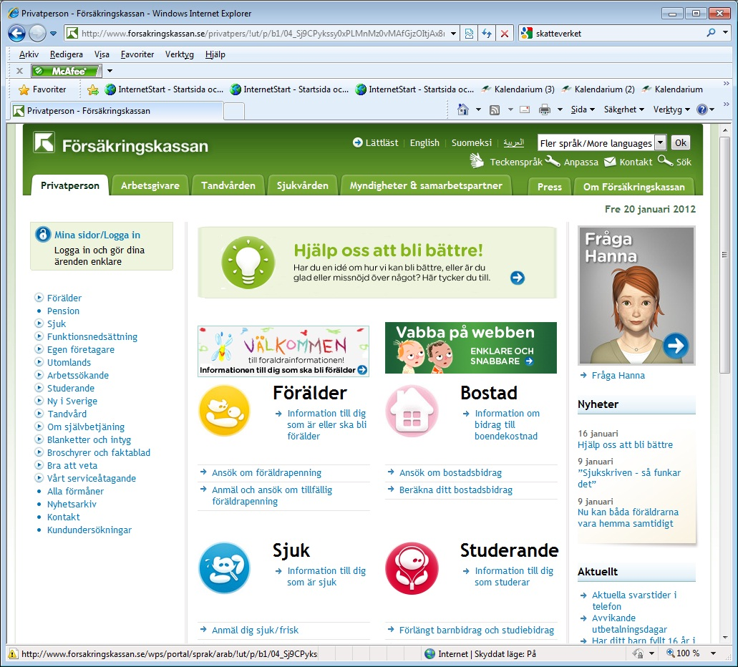
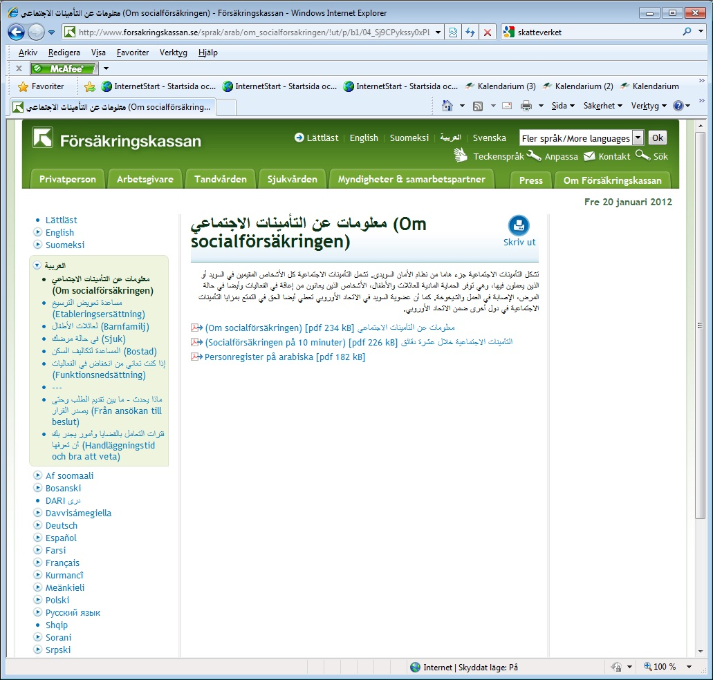
معرفة معلومات عن صندوق الضمان الاجتماعي
http://www.forsakringskassan.se/
اختر اللغة العربية لتقرأ المعلومات عن الضمان الاجتماعي باللغة العربية
اختر الموضوع الذي ترغب بمعرفة معلومات حوله
اختر اي فايل PDF وافتحه بمجرد النقر عليه بالفأرة

Slide 24






التسجيل في مكتب العمل ا والبحث عن الوظائف الشاغرة
http://www.arbetsformedlingen.se/
هنا للبحث عن عمل من خلال مهنتك او مدينتك التي ترغب بالعمل فيها
للتسجيل كمستخدم جديد
افتح اي موضوع ترغب بقرائته بالضغط على العنوان
املأ المعلومات هنا
للتسجيل كباحث عن عمل
ثم اضغط على حفظ معلوماتك
أضغط على موافقة لأنشاء حساب خاص بك

Slide 25



صندوق تمويل الدراسة والطلبةCSN
http://www.csn.se/

Slide 26




دائرة الضريبة والتصريح الضريبي من خلال شبكة الأنترنيت
http://www.skatteverket.se
اختر اي موضوع لترى فلم توضيحي عنه باللغة العربية عن طريقة التصريح وموعدها

Slide 27





موقع دائرة الهجرة السويدية
http://www.migrationsverket.se/
أضغط هنا لمعرفة شروط الحصول على الجنسية السويدية
اختار اي موضوع ترغب القراءة عنه باللغة العربية من المواضيع المدرجة
اضغط هنا لتقديم طلب الحصول على في الجنسية في حال استيفاءك للشروط

Slide 28


البحث عن شخص او شركة من خلال رقم هاتف او عنوان باستخدام شبكة الأنترنيت
http://www.hitta.se/
http://www.eniro.se/

Slide 29



موقع دائرة الطرق السويدية من خلال شبكة الانترنيت
http://www.trafikverket.se/

Slide 30



احجز امتحان إجازة السوق السويدية عبر الانترنيت
www.korkortsportalen.se

Slide 31



حجز موعد للفحص السنوي لسيارتك عبر الانترنيت
http://www.bilprovningen.se
اكتب رقم السيارة هنا المراد حجز الفحص السنوي لها
اكتب الاربع ارقام الاخيرة لمالك السيارة

Slide 32

الشرطة / تقديم طلب جواز سفر – ابلاغ الشرطة
http://www.polisen.se

Slide 33

البريد – تابع سير الرزمة البريدية
http://www.posten.se/
أكتب الرمز الذي تٌعرّف به رزمتك او رسالتك البريدية

Slide 34








البحث عن الكتب بالمكتبات الموجودة في السويد عبر الأنترنيت
http://www.ostgotabibliotek.se
http://www.bibliotek.se/
http://www.interbib.se

Slide 35








قراءة الصحف من مختلف انحاء العالم من خلال موقع المكتبة الالكتروني
http://www.motala.se/
اختر الصحيفة من العناوين الموجودة
لعرض مجموعة صفحات
لتقليب الصفحات
للطبع
للتكبير

Slide 36



اهم مواقع التسوق للكتب بالسويد
http://www.bokia.se
http://www.adlibris.com
http://www.bokfynd.nu
اكتب عنوان الكتاب او الموضوع الذي تبحث عنه
اكتب عنوان الكتاب او الموضوع الذي تبحث عنه
اكتب عنوان الكتاب او الموضوع الذي تبحث عنه

Slide 37

صفحة بداية للانترنيت تمثل تجمع للصفحات الالكترونية المهمة والتي تستخدم على نطاق واسع ويومي
http://www.superstart.se/

